Slide 1

“谁赢得了农民，谁就会赢得中国；谁能够解决土地问题，谁就会赢得农民。
----毛泽东

Slide 2
中国土地政策

Slide 3

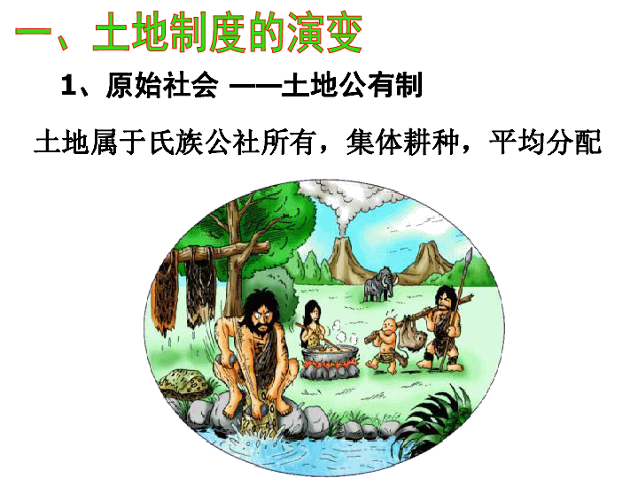
原始社会——土地公有制
土地归氏族公社所有，集体耕种，平均分配

Slide 4
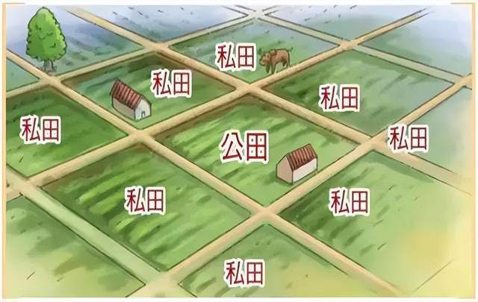
奴隶社会——井田制
方里而井，井九百亩，其中为公田。八家皆私百亩，同养公田。
----《孟子·滕文公上》
翻译：一里见方的土地定为一方井田，每一井田九百亩地，中间一块是公田。八家都有一百亩私田，首先共同耕作公田；
教材内容
商和西周的土地是奴隶主土地国有制，周天子名义上占有全国的土地和臣民，土地不能随意买卖。历史文献中所说的井田制是土地经营的基本方式，因土地整治规则，有沟渠灌溉、道路疆界划分，形似“井”字而得名。
性质：奴隶主土地国有制（土地是国有的，不能随意买卖；土地的所有者名义上是周王，实际上是贵族）
特点：公田--贵族占有，奴隶集体耕作，收获全部归贵族；私田--分授劳动者，只有土地的使用权，没有所有权。

Slide 5
时间：形成于商，盛行于西周，瓦解于春秋。
井田制的瓦解和封建土地所有制的确立
根本原因是生产力的发展——春秋时期铁犁牛耕的出现，大量的荒地得到开垦，私田的大量增加，而私田不向国王缴纳赋税。
税制改革：客观上承认土地私有的合法性，加速了井田制的瓦解。
例如：①齐国“相地而税征”②鲁国：初税亩
各国变法运动：以法律形式最终确定起土地私有制。
例如：秦国商鞅变法等
溥天之下，莫非王土；率土之滨，莫非王臣。
——《诗经·小雅·北山之什·北山》
井田制与分封制的关系：
井田制是商周社会的经济基础，分封制是与之相适应的上层建筑，两种制度都适应了当时生产力的发展水平。

Slide 6
封建社会
土地所有制类别 |  | 特点 | 注意
国有土地所有制 |  | 所有权属于国家。例如屯田制、占田制、均田制 | 不是主要类型，但一直存在
土 地 私 有 制 | 君主土地所有制 | 主要供君主私人开支
 | 地主土地私有制 | 主要手段：土地兼并 | 占支配地位，是封建生产关系的基础。这种土地所有制在中国存在2000多年，后期严重阻碍了社会生产力的发展，成为中国长期贫困落后的一个重要原因。
 | 自耕农土地私有制 | 拥有很少土地，或完全没有土地 | 不占主要地位。这种小农经济同地主土地所有制一样，是专制主义中央集权制建立和长期存在的基础。

Slide 7
屯田制
1.屯田制实行的背景：东汉未年，连年战乱，大量人口流亡，社会经济调敝，建安元年(195)曹操募民干今河南许昌东屯田，成效良好，由此广泛推行。
2.屯田制内容
(1)兵屯由军将和大司农派度支校尉、都尉管理；
(2)民屯由大司衣管理，下设典农中郎将、都尉、屯司马。
（3)屯田制下的劳动者人身依附性强。民屯中的农民称“屯田客”、“典农部民”，兵屯中的佃兵称“士”、“田卒”，后者世代相袭。
3.屯田制的衰亡
(1)收获按分成制向政府纳租，年月取久，因超额剿削和地主豪强对屯田的侵占，屯田容和佃兵被迫逃亡。
(2)曹魏末年，屯田制趋于瓦解。
(3)咸熙元年（264）曹魏罢屯田官，民屯取消。兵屯虽存，但也不占主要地位。
(4）西晋初正式废除。孙吴和蜀汉也曾推行屯田制，但规模和成就都不如曹魏。

Slide 8
占田制
1.背景：
西晋建立后，晋武帝司马炎下命废除屯田制。太康元年公元280年，统一全国后颁布新的土地制度占田制。
2.规定诸侯和各级官员占有田地额。
3.内容:
编户农民占田，丁男（十六岁至六十岁)一人七十亩，丁女一人三十亩。
4.目的:
为抑制土地兼并、恢复和稳定自耕农,从而增加朝廷赋税和保障国家徭役的征发。

Slide 9
均田制
时间：北魏孝文帝改革至唐中期实行
前提：政府掌握大批无主荒地
内容：国家把政府控制的土地分配给农民，农民向政府交租，并承担一定的徭役和兵役。
影响:
—定程度上使农民获得了土地，生产积极性提高，对农业生产的恢复和发展起了积极作用；
抑制了土地兼并
保证政府赋役来源，巩固封建统治；
并未触动封建地主利益，也不能真正阻止土地兼并。

Slide 10
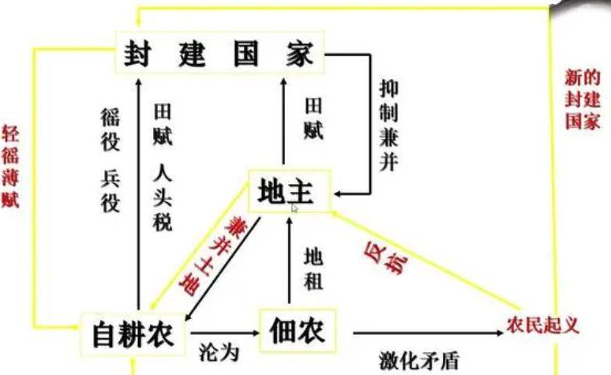
土地兼并
概况
东汉和唐朝:田庄是最普遍的大土地经营单位。
宋代:“田制不立”“不抑兼并”
明清:商品经济繁荣，土地私有进一步发展。
影响：
①使国家丧失赋税收入
②阶级矛盾激化，引发农民起义
③地方豪强势力壮大，影响到中央集权的加强
④导致租佃关系的出现并日趋普遍化
⑤不利于民生的改善。
⑥不利于商业资本的积累 ，影响资本主义萌芽的发展。
实质：垄断
原因：①根源——封建地主土地私有制，土地自由买卖。②小农经济的脆弱性。③封建地主经济实力不断壮大。④商品经济的发展，商业资本流向土地。

Slide 11
宋朝“田制不立”“不抑兼并”
含义：宋代没有国家制定的土地制度，允许土地自由买卖。从唐朝后期“舍人税地”的两税法后，赋税征收对象由人口变为土地，且国家没有了大量控制的土地故无法定立新田制。
1.原因:
①北宋建立在军事政变之上，社会没有经历剧烈动荡，国家无过多闲置的土地;
②笼络人心的需要（如杯酒释兵权，优待功臣)﹔
③沿用两税法，基本原则是只要国家租赋增收，即可不限制地主广置田产;
④是宋代社会经济高度发达的结果。
2.影响:
①顺应了土地私有化的发展趋势，促进了租佃制的繁荣，释放了社会劳动生产力，使农业生产得到极大提高;
②失地农民转入手工业和商业领域，封建人身依附关系减弱，推动了商品经济发展;
③土地产权制度变革(对土地这一财产的占有、使用、支配、处置的权利发生了变化)直接推动了土地垦殖数量的增加和面积的扩大，进一步促进农业生产发展
④促进了经济契约立法的完善;

Slide 12
宋代，有田产的“主户”只占民户总数20%左右，其余大都是四处租种土地的“客户”。导致这种状况的重要因素是（)
A．经济严重衰退
B.土地政策调整
C.坊市制度崩溃
D．政府管理失控
(2013·全国2卷高考·25)汉唐制定土地法规，限制私有大土地的发展,宋代一改此法，“不抑兼并”。据此可知宋代()
A.中央集权弱化
B．流民问题严重
C.土地兼并缓和
D．自耕小农衰退
B
D

Slide 13
明代中叶以后，土地押租制流行。而佃农的佃权，即土地经营权，即是有偿取得，遂可以有偿转佃和出典。这反映了
A.小农经济的制度困境 B.土地经营权的商品化
C.资本主义萌芽的成长 D.传统经济政策的动摇
B

Slide 14
中国近代
太平天国的《天朝田亩制度》
◆土地问题：以户为单位，不论男女，按人口和年龄平均分配土地。目的是废除封建地主土地所有制，建立“有田同耕、有饭同食、的有衣同穿、有钱同使，无处不均匀，无人不饱暖”的理想社会。
◆分配问题：每户留足口粮，其余归圣库
◆实质：绝对平均主义，小农土地私有制
◆评价：是太平天国的革命纲领，突出反映了农民阶级要求废除封建土地所有制的强烈愿望，是几千年以来农民反封建斗争的结晶。《天朝田亩制度》废除封建地主地所有制,按人口和年龄平均分配土地，产品分配，每户留足口粮，其余归圣库。但这种绝对平均分配产品的方案，违背了社会发展规律，是一种空想，根本无法实施，也没有一个安定的环境保证分田方案实施

Slide 15
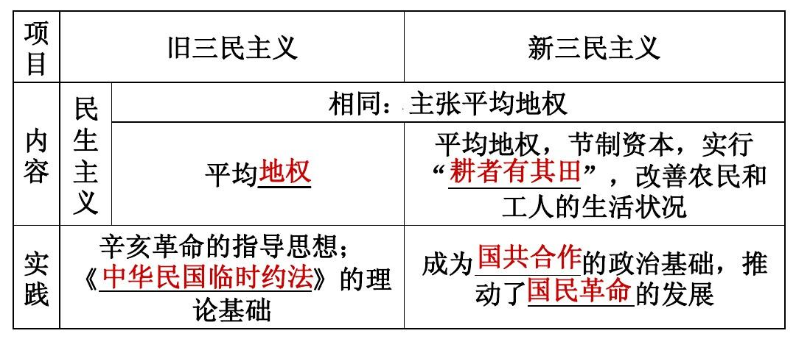
辛亥革命时期孙中山的“平均地权”（社会革命）
内容：核定全国地价，现有地价归原主所有，革命后因社会进步所增涨的地价归国家所有，由国民共享（不是把地主土地分给农民；而是将地主土地逐步国有化），做到“家给人足”。
◆性质：“平均地权”是资本主义的土地纲领
◆评价：表明资产阶级已开始注意解决农民的土地问题，从根本上触动封建土地所有制

Slide 16
1899年，孙中山在东京与梁启超讨论土地问题时说：“今之耕者，率贡其所获之半于租主而未有已，农之所以困也。土地国有后，必能耕者然后授之田，直纳若干租税于国，而无复有一层地主从中睃削之，则民可以大苏。”由此可见，孙中山在土地问题上的主张
A．与罗斯福相似，主张国家干预
B．与资本主义一致，主张土地私有
C．与马克思主义相似，主张土地国有
D．与斯大林模式相似，主张农业集体化
C

Slide 17
土地革命时期
时间：
1927年-1937年
土地革命时期
打土豪，分田地，废除封建剥削和封建债务
内容：
依靠贫雇农，联合中农，限制富农，变封建半封建土地所有制为农民土地所有制。
路线：
政治上翻了身，经济上生活有保障，农民积极参军参战，发展生产，提高反“围剿”的积极性
成效：

Slide 18
“土豪”是今年的网络流行语。在中国近代史上，曾经出现过“打土豪，分田地，废除封建剥削和债务”的土地革命，下列关于土地革命的说法不正确的是
A．出现在抗日战争时期
B．调动了广大农民革命和生产的积极性
C．出现在农村革命根据地
D．农民在政治上翻了身，生活有了保障
A

Slide 19
20世纪30年代，中国共产党在土地革命中建立起来的农村土地制度实质是（ ）
A、农民土地所有制
B、苏维埃土地所有制
C、集体土地所有制
D、合作社土地所有制
A

Slide 20
抗日战争时期双减双交政策（1937—1945年）
内容：
实行地主减租减息，农民交租交息的土地政策。
制定的依据：
社会主要矛盾的变化，即由中国人民与大地主大资产阶级的阶级矛盾变为中日民族矛盾；
国内形势发生重大变化：国共两党由内战到和平，由分裂对峙到合作抗日。
作用（意义）：
有利于减轻农民的负担，改善农民的物质生活，提高农民抗日和生产的积极性；
有利于联合地主阶级一致抗日，巩固了抗日民族统一战线。

Slide 21
解放战争时的土地改革（1947-1948）
原因：①社会主要矛盾决定。解放战争时期，中国社会的主要矛盾是中国人民同代表大地主大资产阶级的国民党反动派的矛盾。②革命形势的要求。即彻底消灭封建剥削制度，满足解放区广大农民的土地要求，调动广大农民的革命积极性，支援解放战争。
政策内容：制定《中国土地法大纲》，大纲规定：没收地主土地，废除封建剥削的土地制度（前提），实行耕者有其田的土地制度（核心），按农村人口平均分配土地（方法）。
土地改革的根本目的：从根本上消灭封建势力。
土地改革总路线：依靠贫雇农，团结中农，有步骤有分别地消灭封建剥削土地制度，发展农业生产。
作用（意义）：①解放区无地少地农民分得土地，激发了农民革命和生产的积极性，踊跃参军，积极支援前线；②农民的支持，成为解放战争迅速取得胜利的一个可靠保证。

Slide 22
1950年初－1952年底的土地改革
◆原因：
①新中国成立后，封建土地所有制严重阻碍生产力的发展；
②新解放区的农民无地或少地，要求土地的愿望强烈；
政策内容：
颁布《中华人民共和国土地改革法》，废除封建剥削的土地所有制，实行农民阶级的土地所有制。（属民主革命范畴，消灭封建剥削，土地所有权属农民个体，仍然是私有制）
特点：
实行保存富农经济，政治上中立富农的政策。（减少土改的阻力，从而有利于发展生产）
影响：
①连续二千多年的封建剥削的土地制度被彻底废除，农民翻了身，成为土地的主人；②解放了农村的生产力，为农业生产的发展和国家工业化开辟了道路；③同时也巩固了工农联盟和新生的人民民主专政的政权。

Slide 23
农业合作化（三大改造时期，1953-1956年）
原因：分散落后的小农经济不适应农村生产力的发展，难以满足国民经济发展的需要。
内容：开展农业生产合作化，建立合作社，把土地等农业生产资料由私有制变为公有制，实行集体经营，变农民土地私有为集体、国家公有。（属社会主义革命范畴，把土地等主要生产资料由私有制变为公有制，并实行集体经营。消灭私有制，土地所有权变成公有）
步骤：互助组——初级社——高级社。
影响：①广大农民走上了社会主义道路。
②进一步提高了农业生产力，为社会主义现代化建设奠定了基础。

Slide 24
社会主义全面建设时期：1958年实行的人民公社化运动
◆原因：党的主要领导人主观认为农业合作化的规模越大，公有化程度越高，越能促进经济的发展。
◆内容：提高公有化程度，扩大公有化规模。
◆特点：一大二公（一“大”指规模大；二“公”指公有化程度高）
◆影响：
①大跃进片面强调生产发展高速度(属违背客观经济规律)，人民公社化片面强调公有化程度(生产关系调整超越生产力实际)，农村经济走向高度集中。
②严重损害了农民的利益，挫伤了生产者的积极性。

Slide 25
改革开放新时期：实行家庭联产承包责任制
◆原因：
①过去的人民公社化体制，不利于调动农民的积极性，农业生产发展缓慢。
②党中央正确总结了合作化和人民公社化的教训，作出实行经济体制改革的正确决策
◆内容：在坚持土地公有制的前提下，改变经营管理方式，实行分户经营、自负盈亏等
◆评价： ①实行家庭联产承包责任制（属生产关系调整，土地所有权仍然是公有，经营权属农民个体）；同时发展乡镇企业和非农产业，农民走上致富道路（属农村经济结构调整）。
②极大地调动了农民的积极性，解放了农村生产力，推动了农业生产的发展。

Slide 26
答题术语
对我国农村生产关系调整的认识：
①一定要适应生产力的发展，促进民族经济的发展
②要从农村经济出发，实事求是
③要注意调动农民的积极性，维护农民的利益
④经济政策的制定要遵循客观经济规律
土地政策调整的一般原因
生产力需要 形势需要 农民需要
土地政策调整的一般作用
对农民 对农业 对国家

Slide 27
补充：其他国家的土地政策
英国： 15世纪开始的圈地运动
◆方式：
开始于15世纪末；
17世纪在资产阶级政府的公开支持下大规模的进行的消灭小农经济，建立了资本主义的大农、牧场的农业的资本主义改造运动。体现了英国农村土地所有制和经营方式的根本性变化，导致了农村阶级关系的变化。
◆影响：
①圈地运动促进了资本主义的发展，在圈地运动中成长起来的新贵族和资产阶级一起充当了资产阶级革命的领导，大量失去土地的农民为工场手工业发展提供了充足的劳动力，资本主义性质的大农场和大牧场有利于革新技术和改良推广新品种等，有利于工业革命条件的成熟。
②圈地运动对农民而言是一场灾难

Slide 28
南北内战期间，1862年林肯政府颁布《宅地法》
◆方式：规定美国公民只要交付10美元的手续费，就可以在西部获得一块相当于 64公顷的土地，连续耕种五年以上，即可成为自己的私有财产
◆影响：
①使北方获得广大人民的支持，很快扭转了战局，为北方战胜南方提供了基础。
②满足了人民对于西部土地的需要，它促进了美国西部的开发，促进了美国资本主义经济的发展
1933年罗斯福新政期间：对农业的调整，
◆方式：农民减少耕地面积和产量，由政府补偿。政府收购剩余农产品。
◆影响：消除农业生产相对过剩，稳定了农产品的价格,促进了农业的复苏。

Slide 29
俄国
1861年在农奴制改革时期
◆方式：规定废除农奴制，农奴在获得人身自由的时候可以得到一块份地，但必须以高出当时实际地价许多的价格出钱赎买，但贵族地主继续保留私有土地
◆影响： ①废除了农奴制，有利于资本主义的发展；
②但农奴不是无尝得到土地，改革不彻底；
③解放农奴，赎买小块份地，小农经济落后。
2、十月革命时期：苏俄颁布《土地法》，规定没收地主土地，分配给农民使用；
3、社会主义建设时期：开展农业集体化运动。
◆方式：1929-1933年苏联大规模引导农民参加集体农庄，个体小农经济转变为社会主义大集体经济的运动。
◆影响：农业集体化消灭了富农阶级，为农业机械化、现代化开辟了道路

Slide 30
日本明治维新改革时期
◆方式：
明治政府颁布法令，废除买卖土地的禁令，征收地税。承认土地制度，承认土地私有，允许土地买卖，统一征收地税。
◆影响：
①从法律上保障了新兴地主的土地所有权，促进了日本资本主义经济的发展；
②但是封建领主土地所有制仍然存在；
③二战后，美国对日本进行民主改造，进一步消除了生产关系中的封建落后因素。

Slide 31
1936年2月美国国会通过了农业部制订的《土壤保持和作物调配法》。该法案通过给予农场主一定的土地撂荒补贴，限制土地播种面积，减少粮食生产。对这一措施的实质认识正确的是 A．将保护环境与限制农业生产结合
B．减耕限产以便保障农民的利益 C．提高美国农产品的市场竞争力
D．国家干预经济以缓解经济危机
D

